Slide 1
Úhel
Dvojice úhlů
Autor | Mgr. Vladimír Žůrek
Ověřil | Mgr. Vladimír Žůrek
Datum vytvoření | XI. 2012
Ročník | VI.
Oblast | Matematika a její aplikace
Okruh | Geometrie v rovině a v prostoru
Výstup | Charakterizuje a třídí základní rovinné útvary
Anotace | Prezentace k předvádění, výklad učiva

Slide 2
Dvojice úhlů
p
α = β
α
β
m

Slide 3
Dvojice úhlů
p
α = β
α
γ
δ
β
γ = δ
m
Úhly vrcholové

Slide 4
Dvojice úhlů
Úhly vrcholové
Vrcholové úhly vzniknou rozdělením roviny dvěma různoběžkami.
Vrcholové úhly mají společný vrchol a stejnou velikost.

Slide 5
Dvojice úhlů
p
α+β = 180º
α
β
m
Úhly vedlejší

Slide 6
Dvojice úhlů
p
γ+δ = 180º
γ
δ
Úhly vedlejší
m

Slide 7
Dvojice úhlů
Úhly vedlejší
Vedlejší úhly vzniknou rozdělením roviny dvěma různoběžkami.
Vedlejší úhly mají společný vrchol a jedno rameno.
Jejich součet je vždy 180º.

Slide 8
Dvojice úhlů
Najděte všechny dvojice vedlejších úhlů.
p
α
β
δ
γ
β⇔γ
α⇔β
m
δ⇔α
γ⇔δ

Slide 9
Dvojice úhlů
p
α≅α‘
q
α
α‘
m

Slide 10
Dvojice úhlů
p
α≅α‘
β≅β‘
q
β
β‘
m

Slide 11
Dvojice úhlů
p
α≅α‘
β≅β‘
q
γ≅γ‘
γ
γ‘
m

Slide 12
Dvojice úhlů
p
α≅α‘
β≅β‘
q
γ≅γ‘
δ
δ≅δ‘
δ‘
m

Slide 13
Dvojice úhlů
p
α≅α‘
β≅β‘
q
α
γ≅γ‘
β
δ
γ
α‘
δ≅δ‘
β‘
δ‘
γ‘
m
Dva úhly, jejichž první ramena leží na jedné přímce
a druhá ramena jsou rovnoběžná, přičemž směr příslušných ramen je stejný (souhlasný),
se nazývají úhly souhlasné.

Slide 14
Dvojice úhlů
p
α≅α‘
β≅β‘
q
α
γ≅γ‘
β
δ
γ
α‘
δ≅δ‘
β‘
δ‘
γ‘
m
Souhlasné úhly, jsou úhly, jejichž první ramena jsou rovnoběžná a druhá leží na téže přímce. Musí také platit, že úhly mají stejnou orientaci. Souhlasné úhly jsou shodné.

Slide 15
Dvojice úhlů
p
α≅γ‘
q
α
γ‘
m

Slide 16
Dvojice úhlů
p
α≅γ‘
β≅δ‘
q
β
δ‘
m

Slide 17
Dvojice úhlů
p
α≅γ‘
β≅δ‘
q
γ≅α‘
γ
α‘
m

Slide 18
Dvojice úhlů
p
α≅γ‘
β≅δ‘
q
γ≅α‘
δ
δ≅β‘
β‘
m

Slide 19
Dvojice úhlů
p
α≅γ‘
β≅δ‘
q
α
γ≅α‘
β
δ
γ
α‘
δ≅β‘
β‘
δ‘
γ‘
m
Dva úhly, jejichž první ramena leží na jedné přímce
a druhá ramena jsou rovnoběžná, přičemž směr příslušných ramen je opačný (střídavý),
se nazývají úhly střídavé.

Slide 20
Dvojice úhlů
p
α≅γ‘
β≅δ‘
q
α
γ≅α‘
β
δ
γ
α‘
δ≅β‘
β‘
δ‘
γ‘
m
Střídavé úhly, jsou úhly, jejichž první ramena jsou rovnoběžná a druhá leží na téže přímce. Úhly mají ale opačnou (střídavou) orientaci. Střídavé úhly jsou shodné.

Slide 21
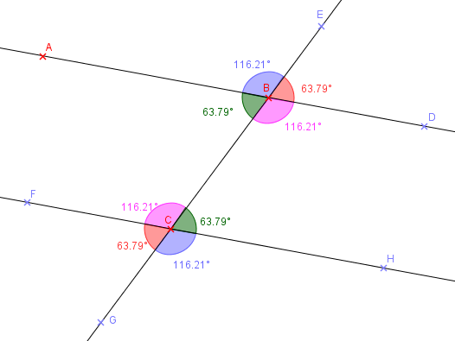
Dvojice úhlů
Klikněte na obrázek a otevře se vám stránka s právě takovým obrázkem. V něm můžete pohybovat body A, B nebo C, a tak měnit polohu rovnoběžek i přímky tyto protínající.

Slide 22
Dvojice úhlů
Doplň velikosti všech úhlů a zdůvodni určenou velikost.
p
q
116º
70º
m
n

Slide 23
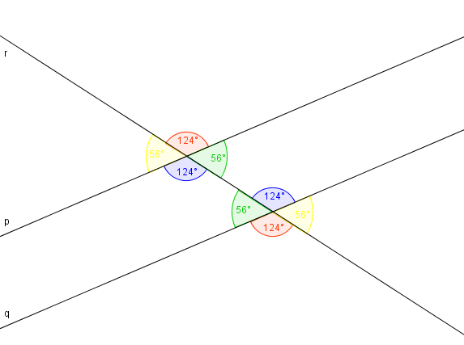
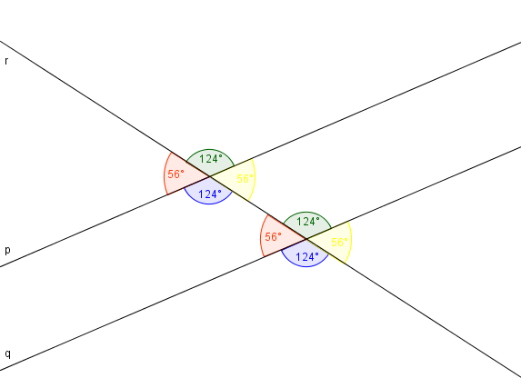
Dvojice úhlů
Úhly souhlasné
Úhly střídavé

